Slide 1
Hlavní rizika projektu
Bod 4. šablony projektu
Projektový management
Ing. Lucie Reczková
reczkova@opf.slu.cz
B304

Slide 2
Obsah dnešního semináře
1. Část
Kontrola MS Project a náklady
2. Část – představení problematiky s příklady
Základní pojmy
Rozdíl mezi rizikem a hrozbou
Co je to metoda RIPRAN a jak se používá
3. Část – samostatná práce ve skupinách
§))))))))))

Slide 3
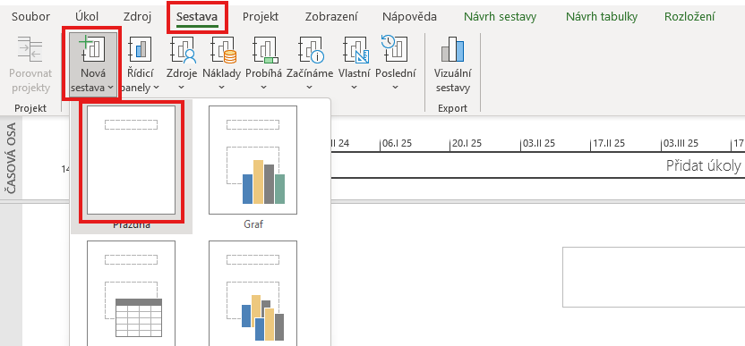
Část 1.
Kontrola MS Project a náklady
Zobrazení nákladů v MS Project a jejich nakopírování do Vaší šablony ve Wordu do bodu 3.2.1
- Sestava – Nová Sestava

Slide 4
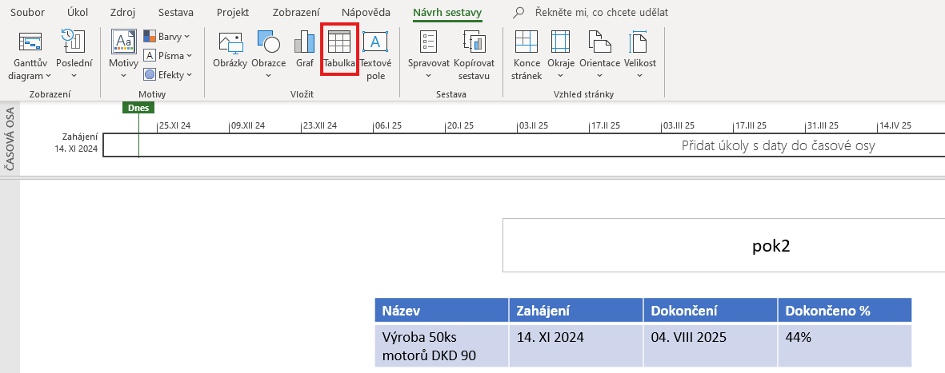
Část 1.
Zobrazení nákladů v MS Project a jejich nakopírování do Vaší šablony ve Wordu do bodu 3.2.1
Kliknu do tabulky a
Vyberu:
• Název
• Číslo osnovy
• Náklady

Slide 5
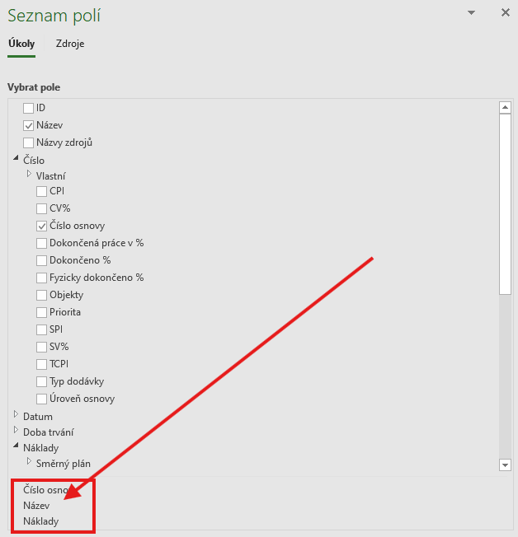
Část 1.
Zobrazení nákladů v MS Project a jejich nakopírování do Vaší šablony ve Wordu do bodu 3.2.1
Nastavím tabulku takto:

Slide 6
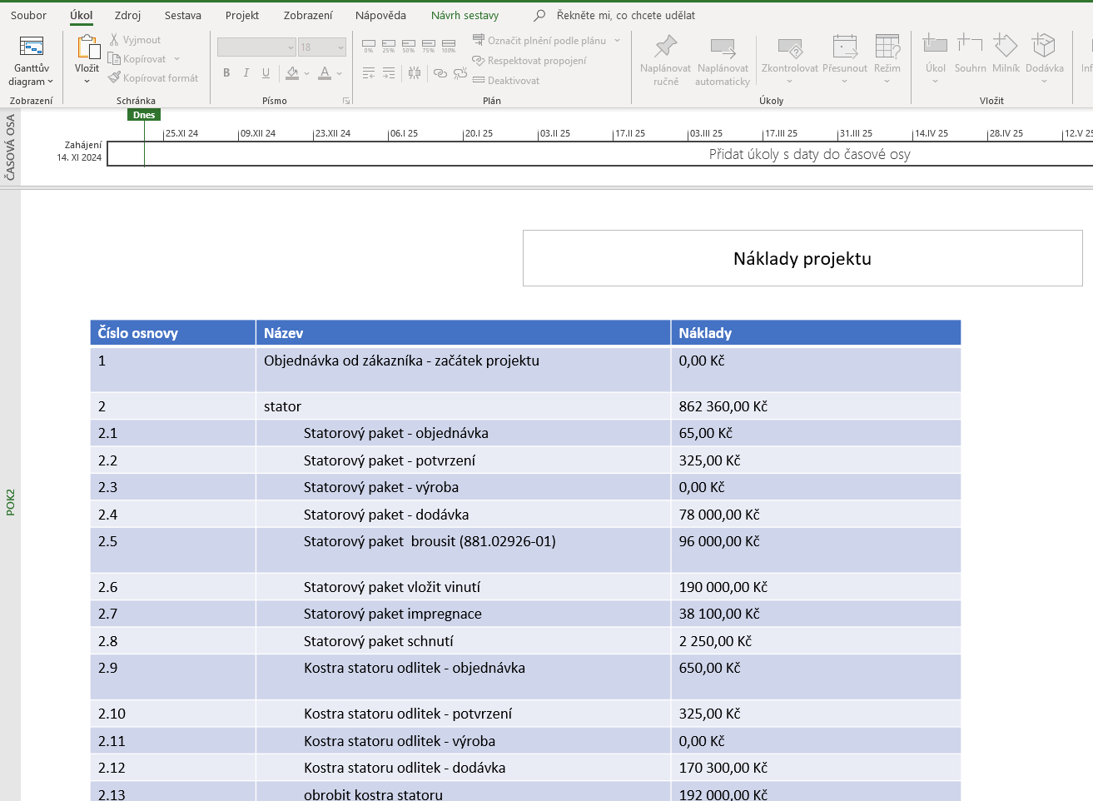
Část 1.
Zobrazení nákladů v MS Project a jejich nakopírování do Vaší šablony ve Wordu do bodu 3.2.1
Finální tabulka
Export tabulky do Wordu:
Označím tabulku, zkopíruji a
vložim do Wordu.

Slide 7
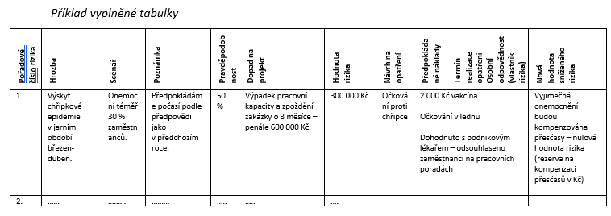
2. Část – RIPRAN - Jak Váš výstup bude vypadat ...

Slide 8
2. Část – Základní pojmy
aktivum (asset) – vše co má pro společnost (projekt) nějakou hodnotu a mělo by být odpovídajícím způsobem chráněno,
hrozba (threat) – jakákoliv událost, která může způsobit narušení dostupnosti aktiva
zranitelnost (vulnerability) – slabina, která může být zneužita hrozbou.
riziko – pravděpodobnost, že hrozba zneužije zranitelnost a způsobí narušení dostupnosti aktiva
opatření (countermeasure) – opatření, které snižuje zranitelnost a chrání aktivum před danou hrozbou.

Slide 9
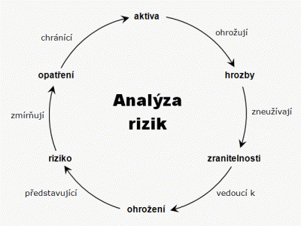
2. Část – Riziko nebo hrozba?
Velmi často dochází ke ztotožnění pojmu riziko a hrozba.
Hrozba může být zdrojem pro jedno nebo více rizik a hrozba sama o sobě riziko nepředstavuje.

Slide 10
2. Část Tvorba tabulky – metoda RIPRAN (Risk Project Analysis)
Vytvořme excelovou tabulku která bude obsahovat:
Pořadové číslo
Aktivum
Hrozbu
Scénář
Pravděpodobnost
Zranitelnost
Riziko
Opatření
Vytvořte min 5 hrozeb (může být pro stejná aktiva)
Tučně + žlutě zvýrazněte významné hrozby
Tabulku vložte do projektu (jako obrázek)

Slide 11
2. Část – Metoda RIPRAN (Risk Project Analysis)
Hrozba (Thread)
Nebezpečí, které hrozí a které je příčinou zhoubných následků a potíží v projektu. (Např. silná vichřice, nedostatečná půjčka, námraza, devalvace měny, stávka, výpověď vedoucího projektu, špatná subdodávka pro projekt, ...).
Scénář (Scenario)
Děj, který předpokládáme v projektu jako následek výskytu hrozby. (Např. Nedostaneme půjčku - nebudeme mít pro projekt finanční krytí).
Ztráta (Loss)
Ztráta vzniklá realizací scénáře. Vyjádřená v peněžních jednotkách (ale můžeme i jinak, velikostí časového zpoždění, ztráty na životech pracovníků, apod.).

Slide 12
2. Část – Metoda RIPRAN (Risk Project Analysis)
Pravděpodobnost (Probability)
Pravděpodobnost vztahujeme k době trvání projektu - kdy se cítíme, být ohroženi hrozbou.
K hrozbě s určitou pravděpodobností je přiřazen scénář s určitou pravděpodobností.
Oba jevy jsou na sobě nezávislé.
Příklad:
Jestliže pravděpodobnost vichřice je 0,03 a pravděpodobnost, že když přijde vichřice a povalí stavební jeřáb, je 0,7, pak výsledná pravděpodobnost je 0,03 x 0,7 = 0,021
1) Např. pro silnou vichřici o síle 11 stupňů v naší zeměpisné š. a d. je pravděpodobnost v průběhu jednoho roku 0,01 (0,01x0,7= 0,007), ale pro dobu 100 roků je to hodnota 0,63 (0,63x0,7=0,441)
2) Např. kladení kabelů má proběhnout od 1. března do 25; března, jaká je pravděpodobnost přízemních mrazíků v tomto časovém období?
Pravděpodobnost realizace scénáře je vyjádřená v intervalu < 0,1> (od 0 do 100%)

Slide 13
2. Část – Metoda RIPRAN (Risk Project Analysis)
Celý proces analýzy rizik dle této metody se skládá ze čtyř základních kroků:
1. Identifikace hrozby projektu
2. Kvantifikace rizik projektu
3. Reakce na rizika projektu
Celkové posouzení rizik projektu.
Otevřete si nový excel soubor – budeme tvořit tabulku

Slide 14
3. Část – Samostatná práce - Metoda RIPRAN (Risk Project Analysis)
1. Identifikace hrozby projektu
identifikaci hrozeb sestavením seznamu, nejlépe ve formě tabulky.
HROZBA →SCÉNÁŘ = k hrozbě hledáme možné následky
Co se může přihodit v projektu nepříznivého, když…?
SCÉNÁŘ→ HROZBA = ke scénáři hledáme jeho příčinu
Co může být příčinou, že něco nepříznivého v projektu nastane?
Vytvořte min. 2 hrozby a zapište do tabulky viz. vzor

Slide 15
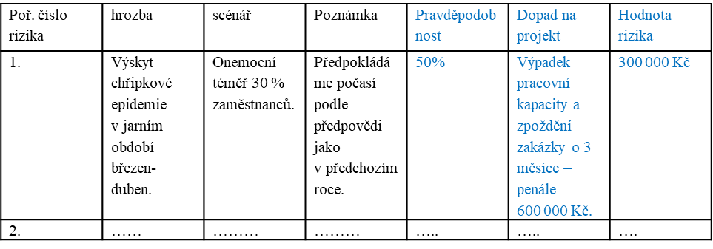
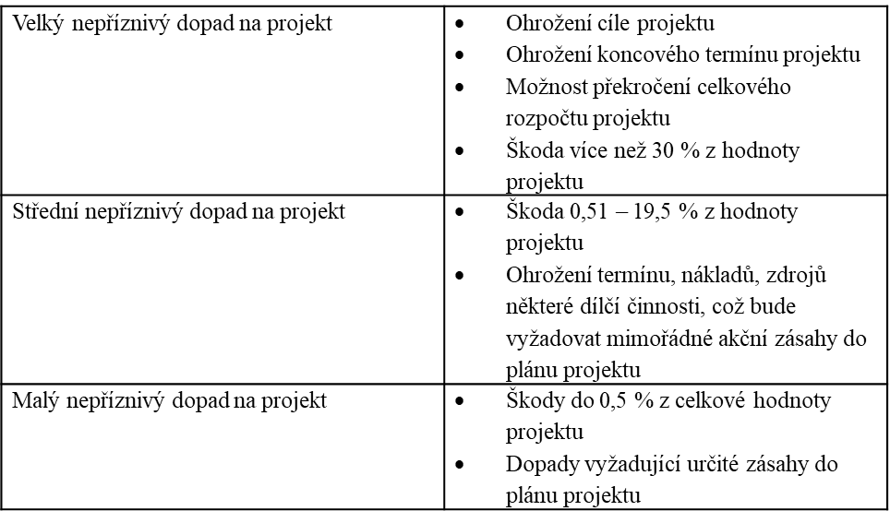
3. Část – Samostatná práce - Metoda RIPRAN (Risk Project Analysis)
2. Kvantifikace rizik projektu
Tabulka, sestavená v prvním kroku se rozšíří o pravděpodobnost výskytu scénáře, hodnotu dopadu scénáře na projekt a výslednou hodnotu rizika v Kč, která se vypočte:
Hodnota rizika = pravděpodobnost scénáře * hodnota dopadu
Metoda umožňuje i verbální kvantifikaci, kdy se využívá slovní hodnocení např.

Slide 16
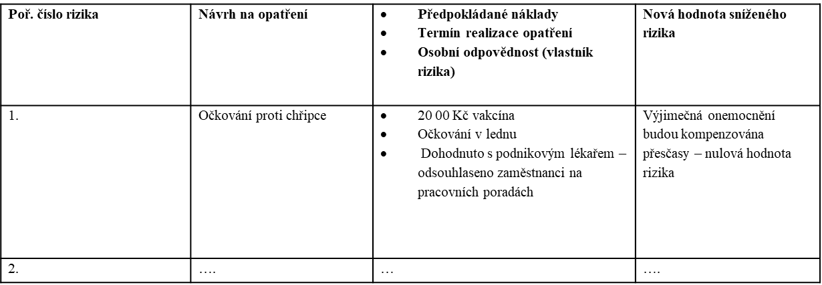
3. Část – Samostatná práce - Metoda RIPRAN (Risk Project Analysis)
3. Reakce na rizika projektu
Sestavují se opatření, která mají snížit hodnotu rizika na akceptovatelnou úroveň.
Doplňte další sloupce

Slide 17
3. Část – Samostatná práce - Metoda RIPRAN (Risk Project Analysis)
4. Celkové posouzení rizik projektu
Posoudí se celková hodnota rizik a vyhodnotí se, jak vysoce je projekt rizikový a zda je možno pokračovat v jeho realizaci bez zvláštních opatření.
Pracujeme s podrobným rozborem hrozeb, scénářů, hodnot pravděpodobnosti a hodnot dopadů.

Slide 18
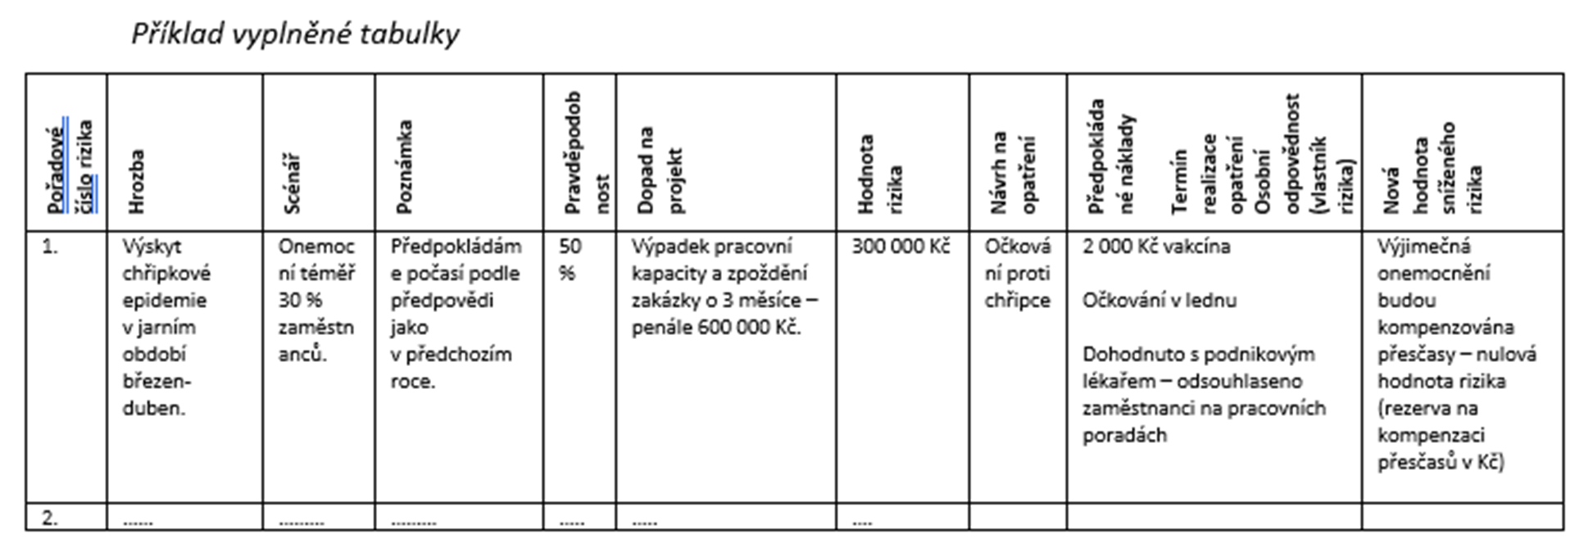
3. Část – Samostatná práce ve skupinách – bod 4.1 šablony
Tabulka zahrnující všechny 4 kroky.
Vámi vytvořenou tabulku vložte do Word šablony Vašeho projektu.

Slide 19
3. Část – Samostatná práce ve skupinách – bod 3.2.4. šablony
Máme pravděpodobnost + hodnotu rizika, sestavme rozpočet(excel tabulka) na rizika a vložme ho do projektu.
Tím bychom měli mít splněné všechny body projektu kromě:

Slide 20
Otázky?
Děkuji za pozornost!
Přístě se budeme zabývat:
Seminární práce bod 3.3 Návratnost investic a bod 5. Závěr - vyhodnocení a souhrn hlavních poznatků projektu

